Slide 1

ESTUDO METÓDICO
O EVANGELHO SEGUNDO O ESPIRITISMO
CAP. XXIV
NÃO PONHAIS A CANDEIA
DEBAIXO DO ALQUEIRE
CANDEIA SOB O ALQUEIRE
POR QUE FALA JESUS
POR PARÁBOLAS

Slide 2
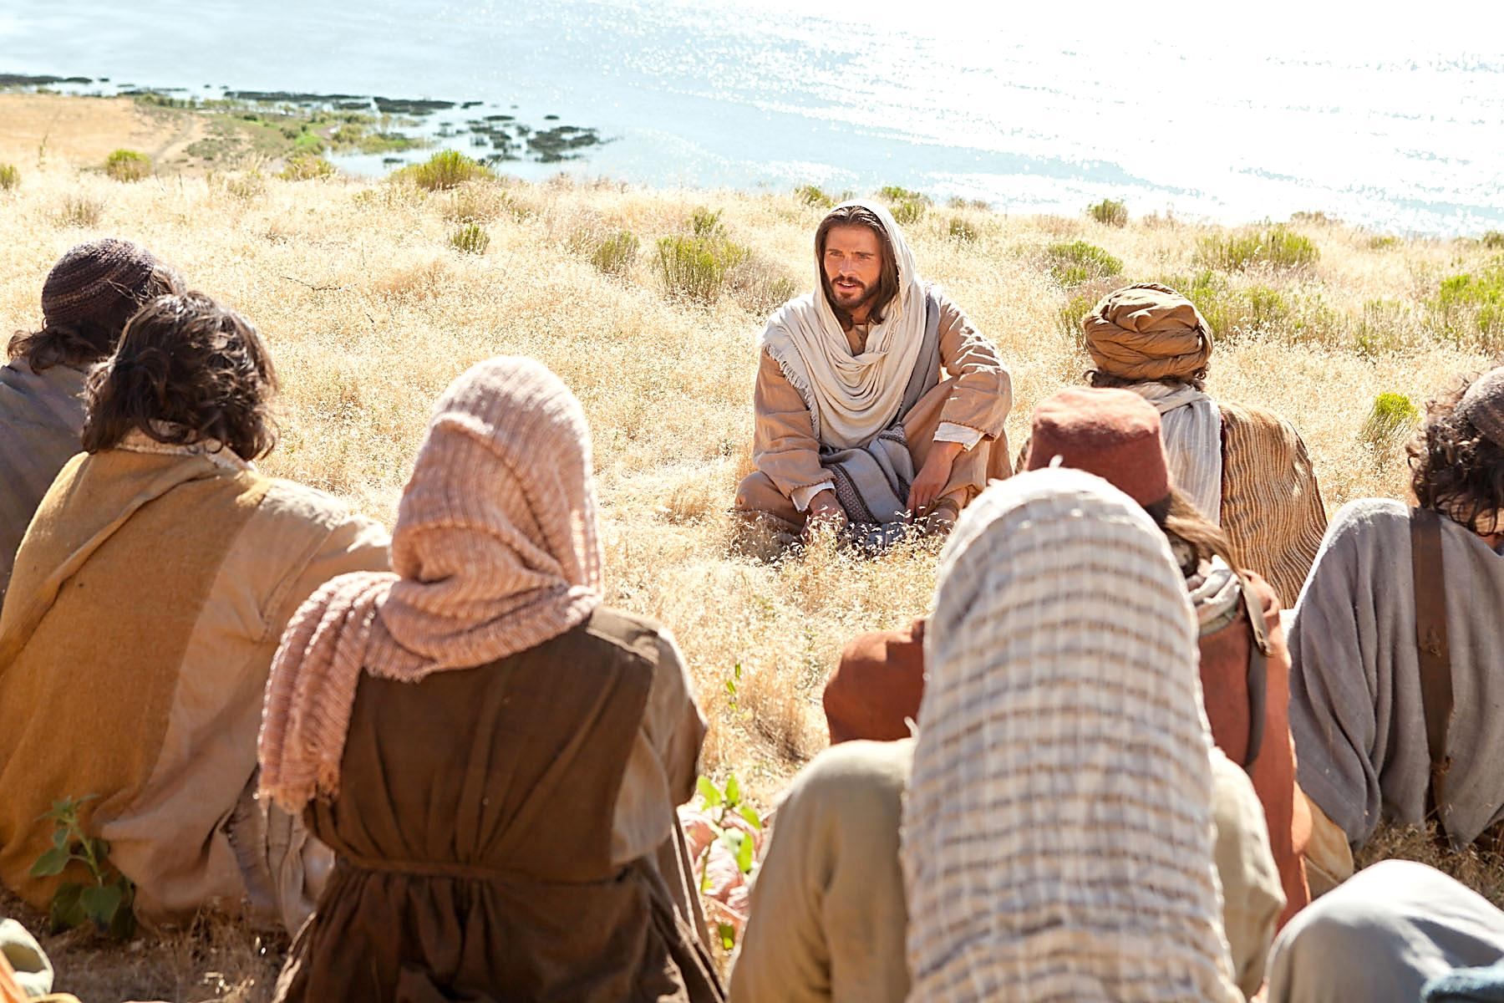
RECOMENDAÇÃO DE JESUS
(MATEUS, 5 : 15 - LUCAS, 8 : 16 - 17)
NINGUÉM ACENDE UMA CANDEIA PARA PÔ-LA
DEBAIXO DO ALQUEIRE; PÕE-NA SOBRE O
CANDEEIRO, A FIM DE QUE ILUMINE A TODOS
OS QUE ESTÃO NA CASA.
NADA HÁ SECRETO QUE NÃO HAJA DE SER DESCOBERTO, NEM NADA OCULTO QUE NÃO
HAJA DE SER CONHECIDO.

Slide 3
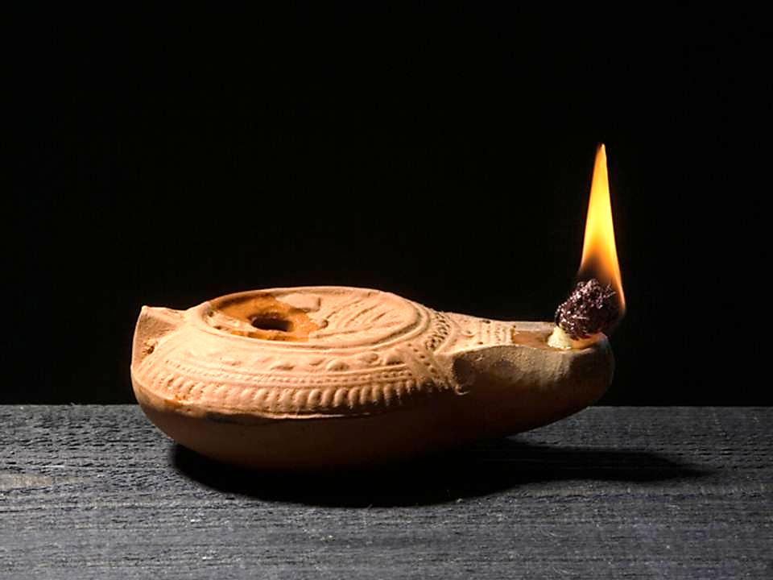
A LUZ DA CANDEIA
SIMBOLIZA:
A LUZ DOS CONHECIMENTOS ESPIRITUAIS.

Slide 4
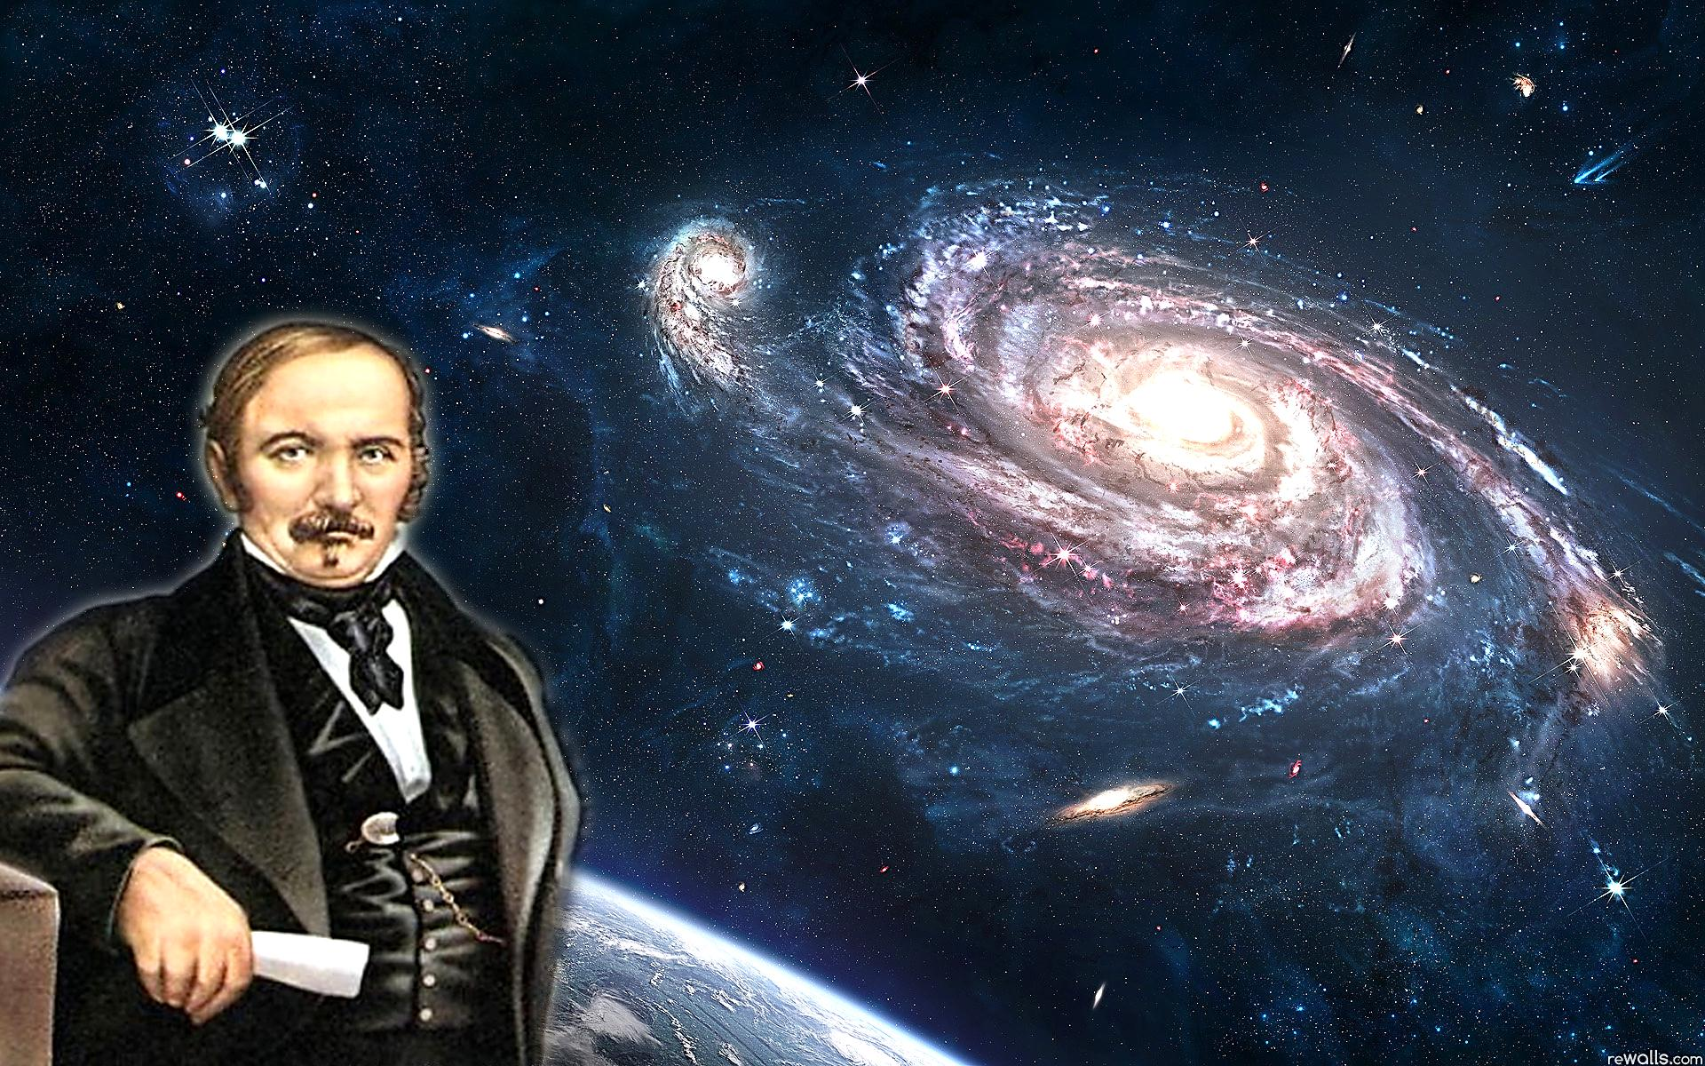
“NÃO SE DEVE COLOCAR A CANDEIA
SOB O ALQUEIRE”
OS CONHECIMENTOS ESPIRITUAIS NÃO DEVEM FICAR OCULTOS EGOISTICAMENTE,
MAS DIVULGADOS EM BENEFÍCIO DE TODOS.
EXPLICAÇÃO DE
KARDEC:

Slide 5
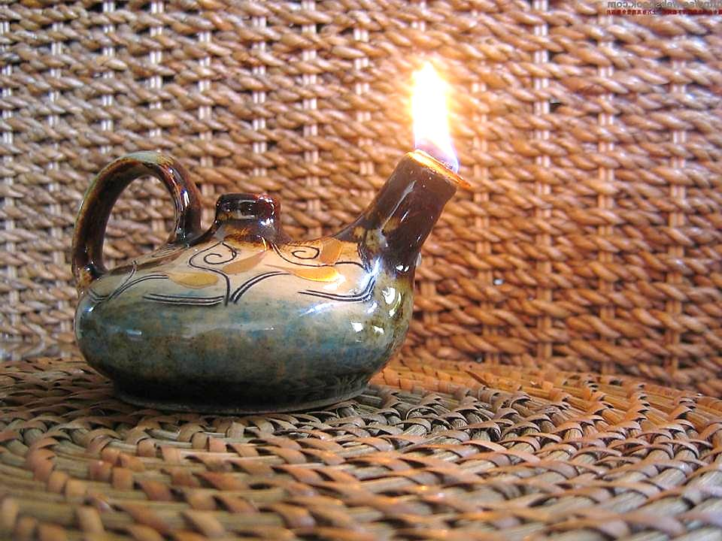
CANDEIA SOB O ALQUEIRE
É OCULTAR AS VERDADES PARA
DOMINAR O POVO.
É REVESTI-LAS DE MISTÉRIOS E DOGMAS
CUJO EXAME AS RELIGIÕES PROÍBEM.

Slide 6

A FÉ
RACIOCINADA
NÃO COLOCAR A LUZ SOB O ALQUEIRE
É ESPECIALMENTE QUANDO O HOMEM
RACIOCINA SOBRE A SUA FÉ.
DEUS DEU A INTELIGÊNCIA AO HOMEM
PARA COMPREENDER AS COISAS DA
TERRA E AS COISAS DO CÉU.
SEM A LUZ DA RAZÃO, DESFALECE A FÉ.

Slide 7
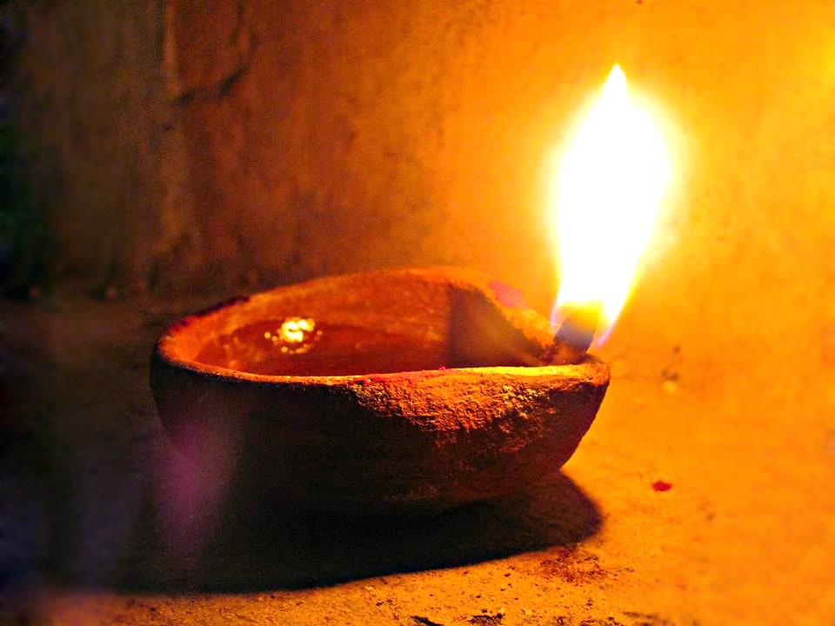
CANDEIA SOBRE O CANDEEIRO
NÃO
SIGNIFICA:
SIGNIFICA:
AS VERDADES SÃO REVELADAS GRADUALMENTE,
À PROPORÇÃO QUE A HUMANIDADE SE VAI MOSTRANDO AMADURECIDA PARA AS RECEBER.
OBRIGAÇÃO DE REVELAR TUDO, À TODOS.

Slide 8

LUZ SOB RESERVA
É REVELAR SÓ O QUE PODE
SER RECEBIDO.
ASSIM PROCEDEU JESUS,
FALANDO POR PARÁBOLAS.
E PROCEDEM ATÉ HOJE OS ESPÍRITOS.
É PREVIDENTE SABEDORIA.

Slide 9
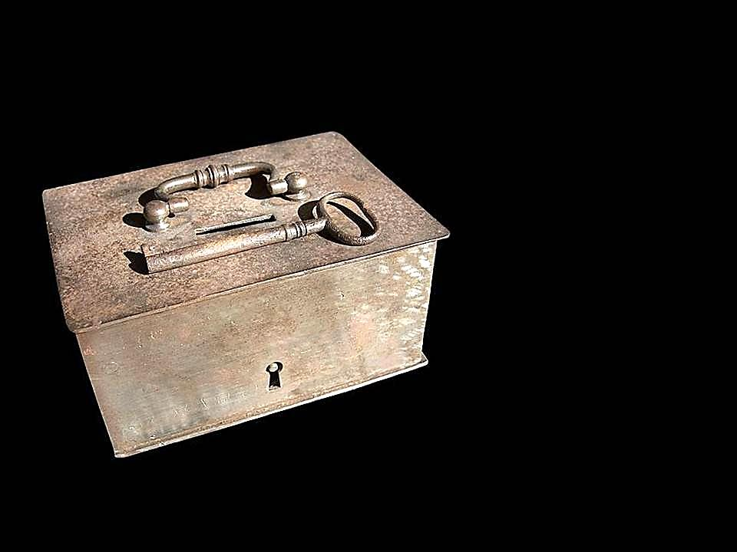
“NADA HÁ SECRETO QUE NÃO
VENHA SER CONHECIDO”
NÃO
SIGNIFICA:
SIGNIFICA:
QUE O HOMEM PODE CONHECER, HOJE,
TODOS OS MISTÉRIOS.
QUE O HOMEM CONHECERÁ, UM DIA,
TODOS OS MISTÉRIOS.

Slide 10

A SEMEADURA DAS VERDADES
CADA COISA TEM DE VIR NA ÉPOCA PRÓPRIA.

Slide 11
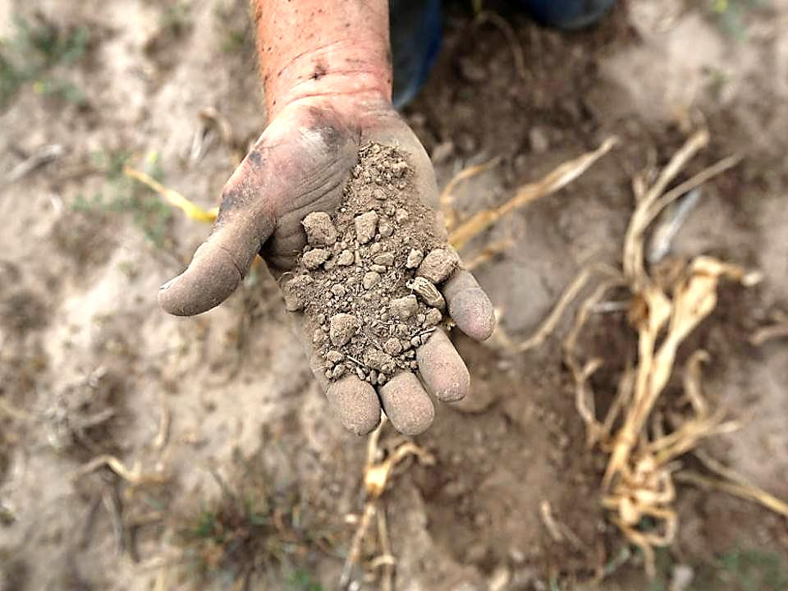
FORA DA ESTAÇÃO
A SEMENTE LANÇADA À TERRA,
NÃO GERMINA.

Slide 12

REFLEXÕES
IDEALIZAR UM OBJETIVO PARA CONTEÚDO.
COMENTAR A IDEIA DE COMPREENSÃO MAIS DIFÍCIL.
EXPOR A IDEIA QUE LHE CAUSOU MAIOR IMPACTO.
PROPOR APLICAÇÕES PRÁTICAS DO TEMA ESTUDADO.

